Slide 1

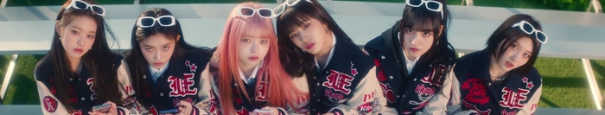
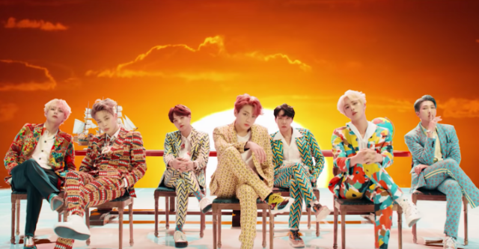


배너 --- 썸넬
Music Web
누르면 메인페이지
카테고리 상관없이 전체 카드 보여줌
배너 썸네일 랜덤재생
검색
작성하기
카테고리
K-Pop
발라드
재즈
랩
메탈
락
제목: Dynamite
가수: 방탄소년단
작성자: 김경훈
추천 이유:
카테고리: K-Pop
제목: Node
가수: 정혜승
작성자: 김성진
추천 이유:
카테고리: K-Pop, 발라드
제목: Javascript
가수: 윤민아
작성자: 김라임
추천 이유:
카테고리: K-Pop
공감 5
공감 6
공감 3
이유가 많음…
그냥 많음
등등
이유가 많음…
그냥 많음
등등
이유가 많음…
그냥 많음
등등

Slide 2
배너 --- 썸넬
Music Web
검색
작성하기
작성하기
Youtube Link
https://Youtube.link.com
제목
참쉽조
가수
김성진
작성하기 누르면 모달창이 뜬다
추천 이유
그냥 좋다 막 좋다
카테고리
K-Pop
발라드
재즈
랩
메탈
락
제목: Dynamite
가수: 방탄소년단
작성자: 김경훈
추천 이유:
카테고리: K-Pop
제목: Node
가수: 정혜승
작성자: 김성진
추천 이유:
카테고리: K-Pop, 발라드
제목: Javascript
가수: 윤민아
작성자: 김라임
추천 이유:
카테고리: K-Pop
공감 5
공감 6
공감 3
장르
발라드
K-pop
Jazz
등등
이유가 많음…
그냥 많음
등등
이유가 많음…
그냥 많음
등등
이유가 많음…
그냥 많음
등등
등록하기

Slide 3
Music Web
작성하기 누르면 나오는 페이지
Youtube Link
https://Youtube
제목
참쉽조
누르면 메인페이지 돌아가기 가능
가수
김성진
추천 이유
그냥 좋다 막 좋다
장르
발라드
K-pop
Jazz
등등
등록하기
등록시 카드 생성

Slide 4
역할분담
김경훈
김라임
오다은
김성진
이수지
전체 뼈대잡기, 카드 생성, 작성하기 페이지 → 3명
모달창, 카테고리 구분, 파이어베이스, ‘공감’ 같은 부수기능 삽입 → 2명
배포

Slide 5
